Slide 1
自我优势效应中自上而下的加工机制 The mechanism of top-down processes in self-prioritization effect
汇报人：伍嘉琪 汇报时间：2023年07月05日
Notes:
这学期刚接手嘉晨的毕设，项目的主题是探究

Slide 2
引言
自我优势效应(self-prioritization effect, SPE)
个体对自我相关刺激的反应更快、更准确的信息加工及反应优势的现象 。
自下而上的加工
自我注意模型(SAN)提出自我优势效应主要是自下而上的加工过程。
自下而上刺激驱动的加工是不受意识控制的、自动化识别过程。
自上而下的加工
选择性注意模型认为信息加工存在两个相互作用的加工过程：自上而下目标导向的加工和自下而上的由刺激驱动的加工(Theeuwes, 2010)。
自我优势效应中存在着自上而下的影响因素，如预期，实验设计
问题：自上而下的加工如何影响自我优势效应？

Slide 3
假设
本课题操纵实验任务中的任务优先性，试图探索任务优先性能否作为自上而下的调节机制影响自我优势效应。
自我联结学习范式是目前研究自我优势效应的主要实验范式，经典实验结果包括快同效应与自我优势效应，据此设计两项实验，以探究任务优先性对快同效应及自我优势效应的影响。
本研究假设：在没有明确的自上而下因素（如任务目标）的情境下， 个体自发以自我相关性为优先反应目标，表现出自我优势效应；而当自上而下因素发挥作用时，自我优势效应可能会受到调节。
Notes:
快同效应：指

Slide 4
实验一：判断优先级对自我优势效应的影响
实验设计：2×3×2 的混合实验设计
自变量：被试间：判断优先级（优先做匹配判断VS优先做不匹配判断）；被试内：图形的社会相关性（自我 VS 朋友 VS 生人）；图形-标签匹配情况（匹配 VS 不匹配）
因变量：被试的按键反应时、正确率
实验假设：优先做不匹配判断时，快同效应减小甚至不会出现； 快同效应量的减小程度与刺激的自我相关性可能发生交互作用。
被试：18~25岁被试40名（男: 16名；女: 24名）

Slide 5





实验一：判断优先级对自我优势效应的影响
×
练习阶段
32 trials
ACC ≥ 70%
正式实验阶段
108×6 trials
＋
自我
朋友
生人
をる
500 ms
自我
100 ms
匹配判断优先:F键: 匹配试次;J键: 不匹配+填充试次
1500 ms
反馈
300 ms
不匹配判断优先:F键: 匹配+ 填充试次;J键: 不匹配试次
＋
500 ms

Slide 6
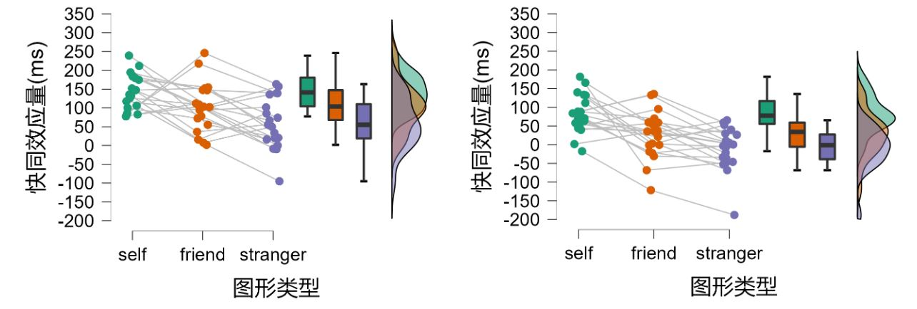
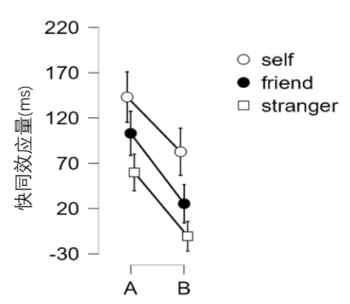
实验一 RT结果
快同效应量 = 不匹配与匹配条件平均反应时之差
A:匹配优先
B:不匹配优先
实验1A（匹配判断优先）
实验1B（不匹配判断优先）
贝叶斯重复测量方差分析
无交互作用(BF10 = 0.195); 图形的社会相关性主效应( BF10 = 6.365×10+8); 判断优先级主效应(BF10 = 2156.461)
Notes:
先用反应时之差计算快同效应量；在对快同效应量进行3*2贝叶斯重复测量方差分析；结果显示图形的主效应显著，自我图形的快同效应量显著高于朋友图形与生人图形，朋友图形的快同效应量显著高于生人图形。该结果体现了自我优势效应。判断优先级的主效应显著，匹配优先条件下快同效应量显著高于不匹配优先条件，结果表明，判断优先级调节了快同效应。

Slide 7
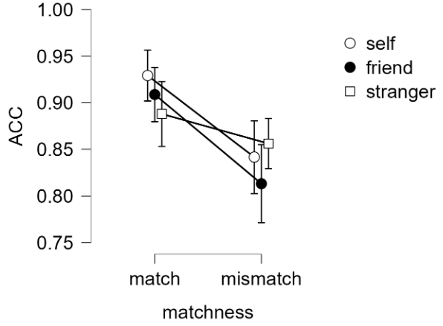
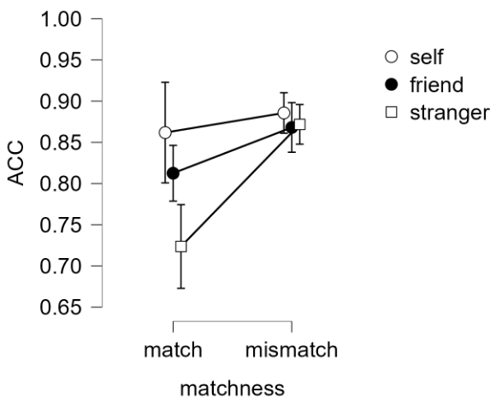
实验一 ACC结果
实验1A（匹配判断优先）
实验1B（不匹配判断优先）
贝叶斯重复测量方差分析
不存在三阶交互作用(BF10 = 0.356)；存在图形的社会相关性与判断优先级二阶交互作用(BF10 = 1.571)
存在图形的社会相关性与匹配情况二阶交互作用(BF10 = 326.986)；存在匹配情况与判断优先级二阶交互作用(BF10 =18014.531)
Notes:
对正确率进行贝叶斯重复测量方差分析，结果发现，不存在三界交互，但图形的社会相关性，匹配情况和判断优先级存在两两间的交互效应。匹配情况与判断优先性的交互效应说明判断优先性对快同效应的调节作用。图形的社会相关性与判断优先性微弱的交互作用说明判断优先性对自我优势效应的调节作用。验证了实验假设。

Slide 8
实验二：任务目标对自我优势效应的影响
实验设计：3×3×2 三因素被试内实验设计
自变量：重点关注图形(自我VS朋友VS生人);反应目标的社会相关性(自我 VS 朋友 VS 生人)；图形-标签匹配情况(匹配 VS 不匹配)
因变量：被试的按键反应时、正确率
实验假设：重点关注图形为自我时，会出现较明显的自我优先效应；重点关注图形为朋友或生人时，自我优先效应减小或消失，出现相应图形的反应优势。
被试：20~24岁被试21名（男: 14名；女: 7名）

Slide 9

实验二：任务目标对自我优势效应的影响
三阶段
自由练习阶段：不限反应时
12×3 trials
正式练习阶段：1.5s 内做反应
24×3 trials
正式实验阶段
72×5×3 trials
ACC ≥ 70%
ACC ≥ 70%
指导语A：本阶段重点关注图形为自我图形
指导语B：本阶段重点关注图形为朋友图形
指导语C：本阶段重点关注图形为生人图形
指导语
(A/B/C)
＋
500 ms
重点关注图形：匹配按F键、不匹配按J键
非重点关注图形：匹配按D键、不匹配按K键
流程图
100 ms
自我
1500 ms
反馈
300 ms
＋
500 ms
…
休息
指导语
(A/B/C)
…
Notes:
实验二流程包括三个阶段，分别是不限制反应时的自由练习阶段，要求被试在1.5s内做出反应的正式练习阶段，以及当两个自由阶段正确率都大于70%后的正式实验阶段。在正式实验中，指导语会先指示出需要重点关注的图形，随后被试对图形与标签的匹配情况进行按键。对于重点关注图形，匹配的情况按F间，不匹配..对于非重点关注图形,…被试在每次按键结束后均会得到反馈。

Slide 10
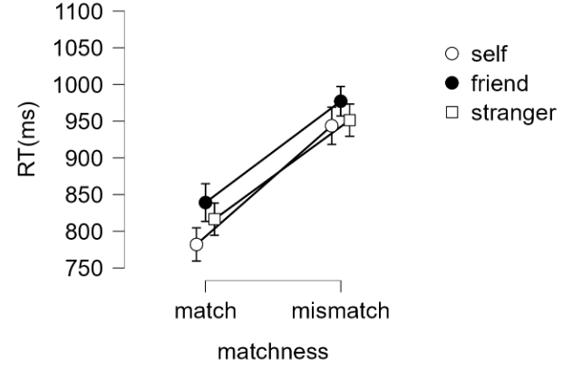
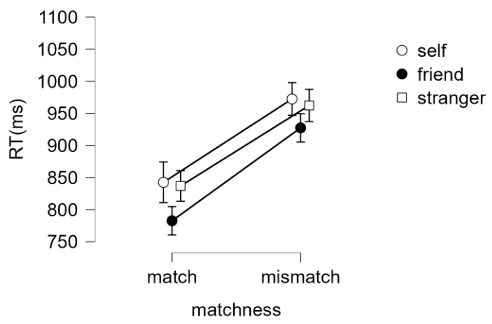
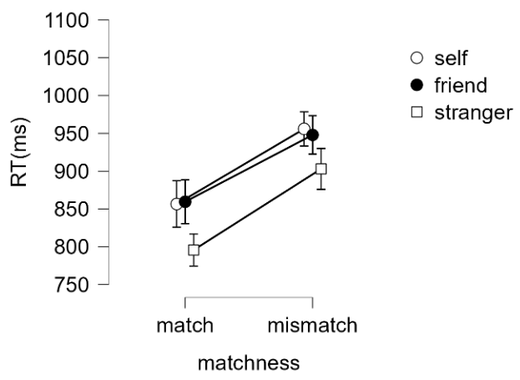
实验二 RT结果
重点关注图形为自我图形
重点关注图形为朋友图形
重点关注图形为生人图形
贝叶斯重复测量方差分析：
不存在三阶交互作用(BF10 = 0.506); 不存在图片的社会相关性与匹配情况的二阶交互作用(BF10 = 0.112)
存在重点关注图形与匹配情况的二阶交互作用(BF10 = 30.027); 存在重点关注图形与图形的社会相关性的二阶交互作用(BF10 = 1.041×10⁺⁷)
简单效应分析
Notes:
实验2的实验结果如下，首先是反应时结果。对重点关注图形，匹配情况，图形的社会相关性进行贝叶斯重复测量方差分析。结果现实，不存在三阶交互作用，存在重点关注图形与匹配情况以及重点关注图形与图形的社会相关性的二阶交互作用，该结果说明重点关注图形能调节快同效应以及自我优势效应。对重点关注图形与图形的社会相关性的交互作用进行简单效应分析，结果发现当重点关注自我图形时，自我图形的反应时显著低于朋友图形与生人图形的反应时，当重点关注朋友图形时，朋友图形的反应时显著低于自我图形和生人图形，且自我图形的反应时最长；在重点关注生人图形时也出现了相似的结果。上述结果说明了重点关注对象对自我优势效应的影响。

Slide 11
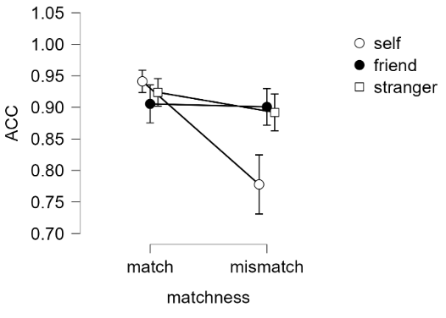
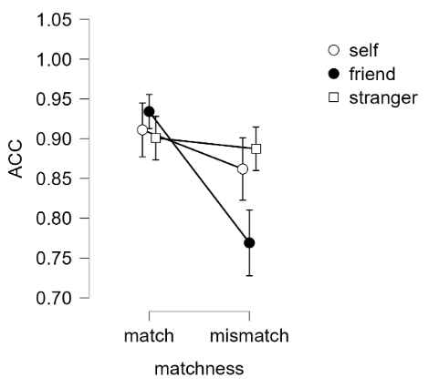
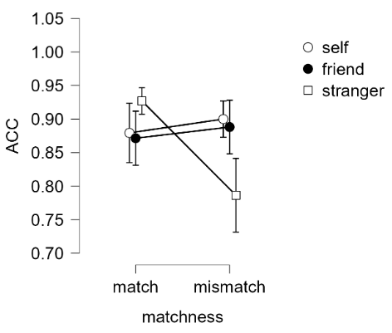
实验二 ACC结果
重点关注图形为自我图形
重点关注图形为朋友图形
重点关注图形为生人图形
贝叶斯重复测量方差分析：
存在三阶交互作用(BF10 = 2.902×10⁺²⁰);
简单效应分析
Notes:
其次是正确率的结果。从图中可以看到，无论重点关注图形是自我图形、朋友图形或生人图形，都存在匹配条件下的正确率高于不匹配条件下的正确率，该结果说明存在快同效应。同时，可以看到，当重点关注图形为自我图形时，不匹配条件下自我图形的正确率显著低于朋友图形与生人图形；当重点关注图形为朋友图形时，不匹配条件下朋友图形的正确率显著低于自我图形和生人图形；当重点关注图形为生人图形时，不匹配条件下圣人图形的正确率显著低于自我图形和朋友图形，这些结果说明重点关注目标对自我优势效应的影响。

Slide 12
结论
任务目标优势性作为一种自上而下的因素，对自我联结范式的两个经典效应都产生了调节作用。
当实验任务设定了明确的目标后，个体会优先加工目标相关的信息。自我优势效应可能反映了个体自发的任务目标下的加工特点

Slide 13
学期进展
本学期：实验2实验设计修改、实验程序编写、数据收集
近期规划：继续收集实验2数据；写预注册报告

Slide 14
Github repo

